Slide 1
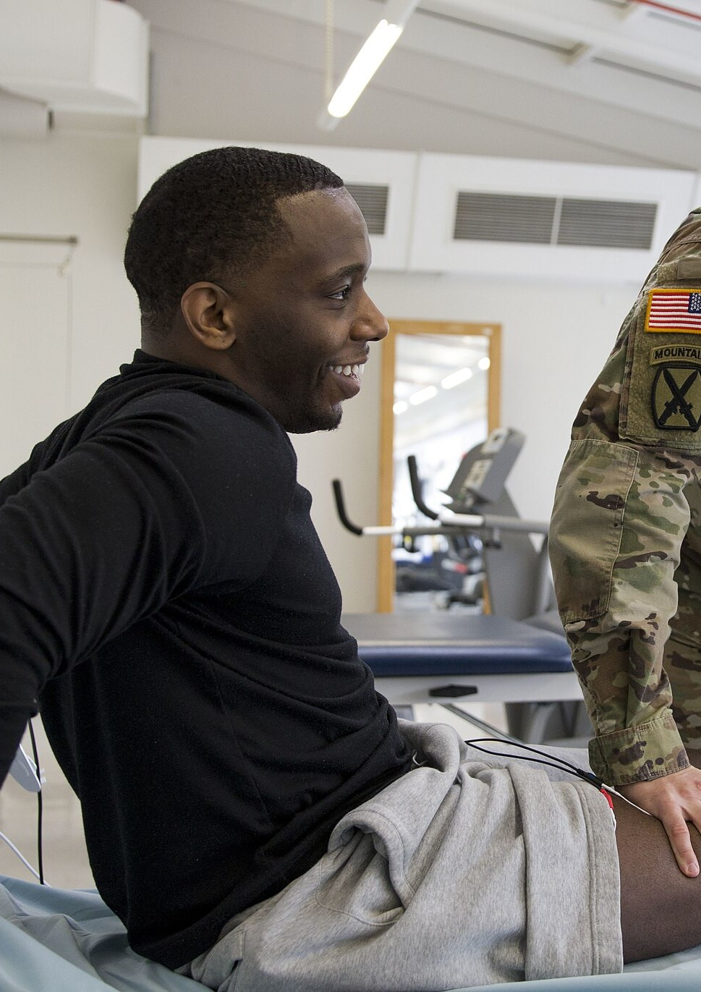
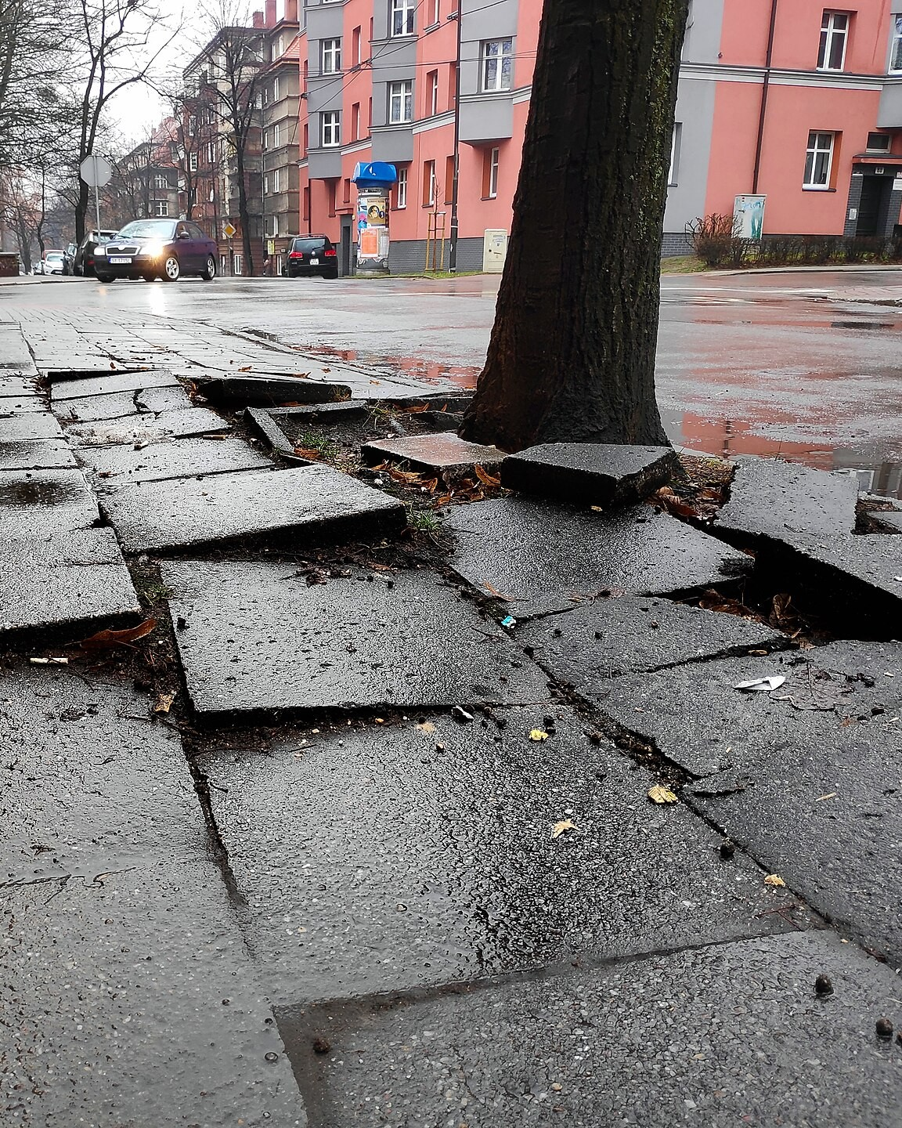
EDUCAȚIE PENTRU SĂNĂTATE · LUCRAREA PRACTICĂ 2
Pacientul și cartierul
Medicina individuală și sănătatea comunitară; un program pentru elevi; ce spun datele despre nevoi
PACIENTUL
CARTIERUL
Foto stânga: Marcy Sanchez, domeniu public (DVIDS), via Wikimedia Commons
Foto dreapta: Marek Ślusarczyk (Tupungato), licență CC BY, via Wikimedia Commons; trotuar deteriorat, Bytom, Polonia
UMF Cluj-Napoca · Balneofiziokinetoterapie și recuperare, anul I

Slide 2
CE FACEM CU RĂSPUNSURILE VOASTRE
MENTIMETER · VOT
Întâi citim toate răspunsurile de la biletul de ieșire al primei lucrări practice.
Apoi alegem două modificări și le aplicăm de la lucrarea următoare.
Aceeași săptămână, două întrebări
AMBULATORIUL DE RECUPERARE
LABORATORUL DE IMAGISTICĂ
În fiecare caz sunt două întrebări. Care aparține sănătății comunitare?
Doamna Elena
genunchi
Mama: „Este periculoasă examinarea?”
Pacient nou
cădere
Pacient nou
genunchi
Asistenta explică ce va simți copilul.
Pacient nou
cădere
Mentimeter: intrați pe menti.com cu codul afișat pe ecran.
La ședința lunară, șeful laboratorului arată că tomografiile de cap la copiii cu lovituri ușoare au crescut față de anul trecut.
Pentru doamna Elena, kinetoterapeutul lucrează cu problemele ei. Vineri observă: majoritatea pacienților noi sunt vârstnici din același cartier și aproape niciunul nu face mișcare între ședințe.

Slide 3
RĂSPUNS · VOTUL DE DESCHIDERE
Care întrebare e a comunității?
AMBULATORIUL DE RECUPERARE
LABORATORUL DE IMAGISTICĂ
Ce exerciții sunt potrivite pentru genunchiul doamnei Elena?
Ce va simți băiatul în timpul tomografiei?
INDIVIDUALĂ
INDIVIDUALĂ
De ce au atât de mulți vârstnici din cartier dureri de genunchi sau căderi și ce se poate face pentru toți?
De ce a crescut numărul tomografiilor de cap la copiii cu lovituri ușoare și ce schimbăm pentru toți copiii?
COMUNITARĂ
COMUNITARĂ
Ambele întrebări sunt legitime și ambele țin de profesia voastră. Prima privește o persoană, a doua un grup întreg.

Slide 4
PRIMII DOI TERMENI NOI
Comunitatea și medicina comunitară
TERMENUL 1 · COMUNITATEA
TERMENUL 2 · MEDICINA COMUNITARĂ
Un grup de oameni cu ceva important în comun și cu nevoi asemănătoare.
Grija pentru sănătatea unui grup întreg, nu a unui singur pacient.
pacientul
comunitatea
Un cartier, o școală, angajații unei fabrici, pacienții unui centru de recuperare, părinții copiilor care ajung la radiologie.
diagnosticul
date despre grup
tratamentul
un program
Glosarul Organizației Mondiale a Sănătății, 1998 (comunitatea).

Slide 5
ȘASE DEOSEBIRI
Un pacient, o comunitate
MEDICINA INDIVIDUALĂ
SĂNĂTATEA COMUNITARĂ
Pe cine îngrijiți
persoana din fața voastră
un grup întreg, inclusiv cei care nu vin la cabinet
Cine face primul pas
pacientul vine când are o problemă
profesioniștii merg spre oameni, înainte de boală
Diagnosticul
examen și teste
date despre grup
Ce faceți
tratament și recuperare
programe de prevenție și educație
Cum știți că a mers
persoana și-a recâștigat funcția
se schimbă cifrele grupului
Dacă alegeți doar una
cazurile noi continuă să vină
persoana cu o problemă rămâne fără îngrijire

Slide 6
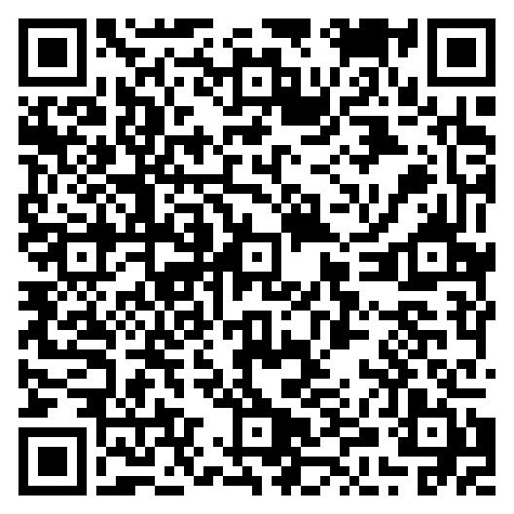
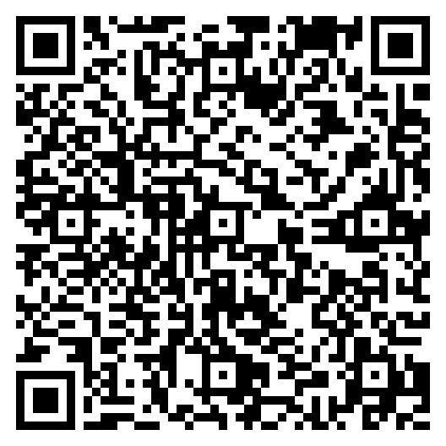
DUPĂ GEOFFREY ROSE
Un risc mic, la mulți oameni
ÎNTREBAREA 1 · STRATEGIA RISCULUI ÎNALT
VALORI IPOTETICE
Ce determină cazurile individuale? Căutați persoanele vulnerabile și le protejați.
Căderile dintr-un cartier, într-un an
1 000 de vârstnici cu risc mare (20%)
200 de căderi
ÎNTREBAREA 2 · STRATEGIA POPULAȚIONALĂ
9 000 de vârstnici cu risc mic (5%)
Ce determină frecvența bolii în populație? Controlați cauzele care fac boala frecventă.
450 de căderi
Cu alte valori, rezultatul se poate inversa.
De obicei nu sunt în competiție; prima grijă rămâne controlul cauzelor.
miercuri
vineri

Slide 7
ECHIPE DE PATRU SAU CINCI COLEGI
MICROSOFT FORMS · PARTEA I
Patru pași, o echipă, un telefon
1
Care întrebare aparține sănătății comunitare, în fiecare caz?
2
Cine este „pacientul” comunității și din ce se pune „diagnosticul”?
3
Calculați: căderile din cartier și cazurile după tomografiile unui an.
miercuri
vineri
4
Alegeți decizia care reflectă raționamentul lui Rose.
REAMINTIRE DIN CURSUL AL DOILEA
Fiecare pas se deschide numai după răspunsul corect la cel dinainte.
Tomografiile capului la copii sub 10 ani: un caz suplimentar de leucemie și unul de tumoră cerebrală la 10 000 de examinări (estimare pentru tomografiile din 1985–2002).

Slide 8
RĂSPUNS · PARTEA I
Unde s-a greșit?
[distribuția răspunsurilor, proiectată din Forms]
Întrebarea comunitară privește grupul; celelalte, o singură persoană.
1
Pacientul este comunitatea; diagnosticul vine din date despre grup.
2
450 ÷ 650 × 100 = 69,2%. Tomografii: 50 000 ÷ 10 000 × 2 = 10 cazuri în zece ani.
3
Cele două se completează: 130 de căderi evitate prin programul pentru cartier, 100 prin cel individual.
4
Când vedeți același tip de pacient de mai multe ori, puneți-vă și întrebarea comunității.

Slide 9
CAZUL · CEREREA ȘCOLII
O oră despre postură
Ce vrem să se schimbe în viața lor și cum vom ști dacă s-a schimbat?
De la: directoarea unei școli gimnaziale din cartier
Către: centrul de recuperare
Profesorii de educație fizică au observat că mulți elevi de clasa a șaptea obosesc repede, stau aplecați peste telefon în pauze și se plâng de spate.
O oră ținută o singură dată este informare, nu încă educație pentru sănătate.
Vă rog „o oră despre postură, ținută de un kinetoterapeut, pentru toate clasele a șaptea”.

Slide 10
AFIRMAȚIE DE VERIFICAT
SALA ÎN DOUĂ TABERE
„Un program de mișcare organizat la școală îi face pe elevi mult mai activi.”
O CRED · partea stângă a sălii
NU O CRED · partea dreaptă a sălii
Câte un voluntar din fiecare tabără își spune argumentul într-un minut.
mai puțin de 1 din 3
dintre copii și adolescenți ating, în lume, recomandarea OMS: cel puțin 60 de minute pe zi de mișcare moderată sau intensă.
Ghidul OMS din 2020 și analiza sistematică Cochrane din 2021.

Slide 11
RĂSPUNS · VERDICTUL TABERELOR
Ce arată 89 de studii
0,73
89 DE STUDII RANDOMIZATE
66 752 de participanți de 6–18 ani; programe de activitate fizică din școli.
minute în plus pe zi, în medie
VERDICT
în cele 33 de studii care au măsurat timpul de mișcare moderată sau intensă
„Mult mai activi” nu se confirmă: efecte mici și foarte variabile.
Un program bine intenționat nu funcționează de la sine: obiectivul și măsurarea se scriu de la început.
Analiză sistematică Cochrane, 2021.

Slide 12
FIȘA PROGRAMULUI
Șapte rubrici, o pagină
VALORI IPOTETICE
PROGRAM DE EDUCAȚIE PENTRU SĂNĂTATE
NU SE POATE EVALUA
1
Problema, cu o cifră
„Elevii vor înțelege importanța unei posturi corecte.”
2
Grupul
3
Obiectivul măsurabil
SE POATE NUMĂRA
4
Activitățile
„Până la sfârșitul semestrului, cel puțin 60 dintre cei 120 de elevi de clasa a șaptea fac zilnic, la școală, o pauză activă de zece minute, numărată de diriginte într-o săptămână din octombrie și într-una din februarie.”
5
Partenerii
6
Resursele
7
Evaluarea

Slide 13
LUCRAȚI VOI
FORMS · PARTEA A II-A
Fișa programului pentru elevi
A
Mișcarea zilnică a elevilor de gimnaziu
B
Pauzele active în timpul orelor
C
Timpul petrecut stând în fața ecranelor după școală
miercuri
vineri
La rubrica „problema”: porniți și de la ce ați aflat de la un frate, o soră sau un vecin de gimnaziu.
Partea a doua a formularului.
ECHIPELE LUCREAZĂ
DOUĂ ECHIPE, LA SORȚI
SALA RĂSPUNDE
25 de minute
trei minute fiecare
„Cum vom ști, în iunie, dacă programul a mers?”

Slide 14
CAZUL · TATĂL CARE A CITIT PE INTERNET
ÎNTREBĂRI PENTRU TOATĂ SALA
Ce spun datele și cum se citesc?
PRIMA SITUAȚIE
ÎNTREBAREA PREGĂTITĂ DE VOI
Un tată a găsit pe internet un program de exerciții „care corectează postura în două săptămâni” și vrea să știe dacă îl poate face acasă cu fiul lui.
Cea pe care v-ar putea-o pune un pacient sau un părinte.
Unde ar căuta acel om răspunsul și cum ar ști dacă îl poate crede?
A DOUA SITUAȚIE
Echipa programului pentru școală propune afișele și filmele scurte numai pe internet, pentru că „oricum toată lumea caută acolo”.
Răspunsurile se notează pe tablă.

Slide 15
O ANCHETĂ EUROPEANĂ
Cine caută informații despre sănătate pe internet?
Evaluarea nevoilor, din prima lucrare: ce problemă are comunitatea, cât de mare este și de ce apare.
România
60,3
CINE a fost întrebat?
persoanele de 16–74 de ani
46,1
40,0
42,7
31,2
28,9
31,5
CE PERIOADĂ?
28,1
ultimele trei luni
ÎN CE AN?
2019
2020
2021
2022
2023
2024
2025
UE 2025
o cifră dintr-un singur an poate înșela: priviți mai mulți ani
Persoane de 16–74 de ani care au căutat informații despre sănătate pe internet în ultimele trei luni (%).
Eurostat, ancheta despre folosirea tehnologiei informației (isoc_ci_ac_i), valorile publicate.

Slide 16
ȘTIȚI CE SPUN DATELE?
FORMS · PARTEA A III-A
Trei sarcini, aceleași echipe
Calculați diferența dintre Uniunea Europeană și România, în 2025, în puncte procentuale, cu o zecimală.
TERMENUL 3
1
Punct procentual
Ancheta clasei a șaptea: din 28 de elevi, 6 au făcut mișcare cel puțin 60 de minute în fiecare dintre ultimele șapte zile. Ce proporție?
Unitatea în care se măsoară diferența dintre două procente.
2
Alegeți întrebarea de chestionar formulată corect pentru program.
3
Formularul rămâne deschis.
Ancheta clasei: valori ipotetice. Eurostat 2025: România 42,7%, Uniunea Europeană 60,3%.

Slide 17
RĂSPUNS · PARTEA A III-A
Cum se calculează și cum se întreabă
PUNCTE PROCENTUALE
ANCHETA CLASEI
ÎNTREBAREA BUNĂ
60,3 − 42,7: diferența dintre două procente se spune în puncte procentuale, nu în procente. Rezultatul apare în formular.
6 ÷ 28 × 100 = 21,4%: criteriu mai strict decât media de 60 de minute pe zi.
„În ultimele șapte zile, în câte zile ați făcut mișcare cel puțin 60 de minute în total?” Un singur lucru, o perioadă clară, niciun răspuns sugerat.
INFORMAȚIA DE PE INTERNET · PATRU ÎNTREBĂRI
Cine o publică?
Când a fost actualizată?
Pe ce se sprijină?
O confirmă o a doua sursă independentă?

Slide 18
ULTIMELE CINCI MINUTE · ANONIM
CE FACEȚI DIFERIT DE MÂINE
1
Același tip de pacient de mai multe ori: întrebarea comunității.
Mentimeter: intrați pe menti.com cu codul afișat pe ecran.
2
O cerere „o oră despre”: ce se schimbă și cum vom ști.
3
O cifră citată: cine, ce perioadă, ce an.
TREI ÎNTREBĂRI PENTRU FINAL
1
Ce a fost util azi?
2
Unde v-am pierdut?
La începutul săptămânii viitoare, pe pagina disciplinei, veți găsi două modificări făcute pe baza răspunsurilor.
3
Ce ați putea folosi mâine?

